Slide 1
Thứ 3 ngày 18 tháng 2 năm 2025
CHỦ ĐỀ 8
PHÉP NHÂN, PHÉP CHIA
BÀI 46
KHỐI TRỤ, KHỐI CẦU

Slide 2
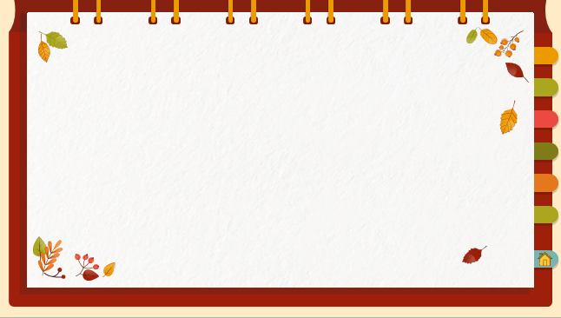

KHỞI ĐỘNG

Slide 3

Học sinh hát bài: “Quả”

Slide 4
KHÁM PHÁ

Slide 5



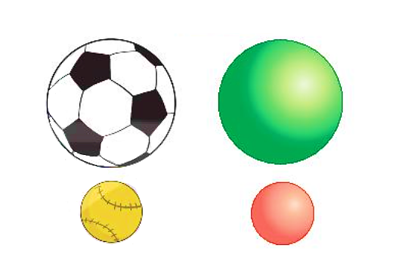
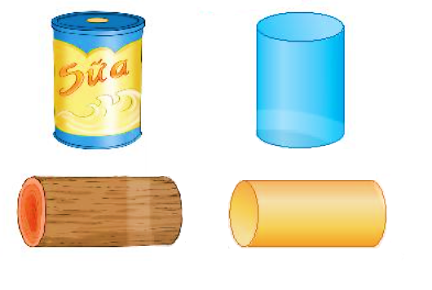
Khối trụ
Khối cầu

Slide 6
HOẠT ĐỘNG

Slide 7
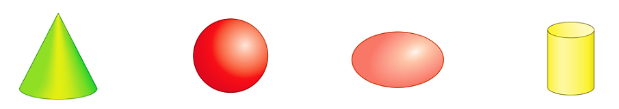
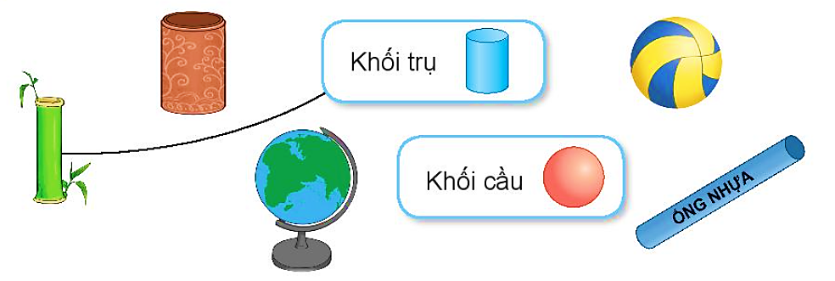
1
Hình nào là khối trụ? Hình nào là khối cầu?
Khối trụ
Khối cầu
A.
B.
C.
D.
2
a) Mỗi vật sau có dạng khối gì?
b) Hãy nêu tên một số đồ vật có dạng khối trụ hoặc khối cầu mà em biết.

Slide 8

3
Quan sát tranh rồi chỉ ra hình có dạng khối trụ, hình có dạng khối cầu.

Slide 9
LUYỆN TẬP

Slide 10
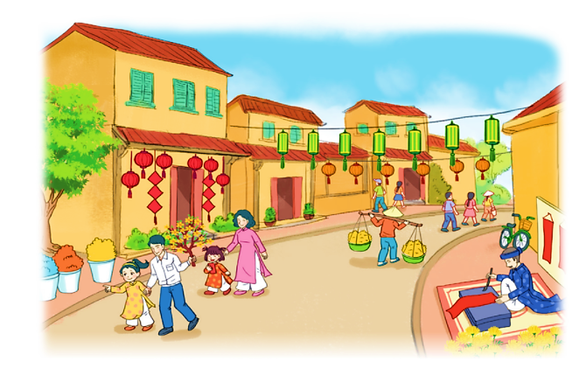

6
7
1
Số
?
1
2
3
4
5
2
3
4
5
1
6
7
8
9
10
11
12
Trong bức tranh có:
7
12
?
?
a) đèn lồng dạng khối trụ.
b) đèn lồng dạng khối cầu.

Slide 11
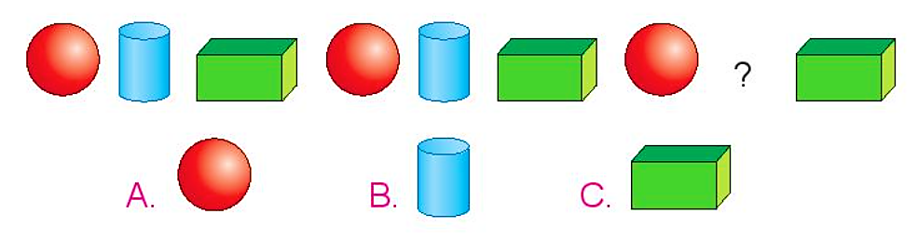
2
Chọn hình thích hợp đặt vào dấu “?”.

Slide 12
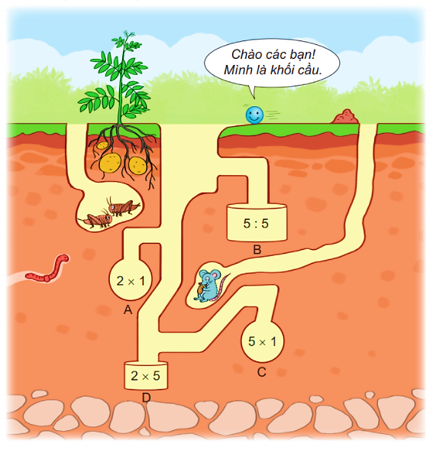
3
Bạn khối cầu sẽ rơi vào khoang khi phép tính có kết quả lớn nhất. Khoang đó có dạng khối trụ hay khối cầu?
26
1
26
2
26
5
→ Khoang đó có dạng khối trụ.
26
10

Slide 13
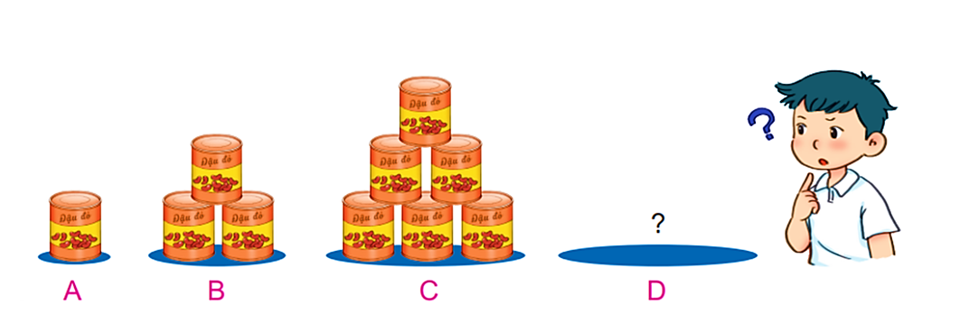
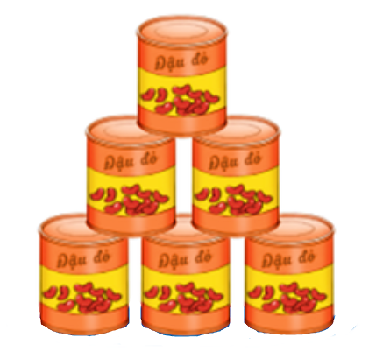

4
Nếu xếp các hộp có dạng khối trụ theo cách dưới đây thì hình D sẽ cần bao nhiêu hộp?
4
1
3
2
2
3
1
4
→ Mỗi hình sẽ tăng thêm 1 hộp theo hàng ngang và tăng thêm 1 hàng theo hàng dọc. Vậy hình D sẽ có 10 hộp.

Slide 14
VẬN DỤNG

Slide 15
Tìm vật có dạng khối trụ, khối cầu

Slide 16
